Slide 1


Financieel 3 Jaren plan v.v. Hollandia-T 2024

Slide 2
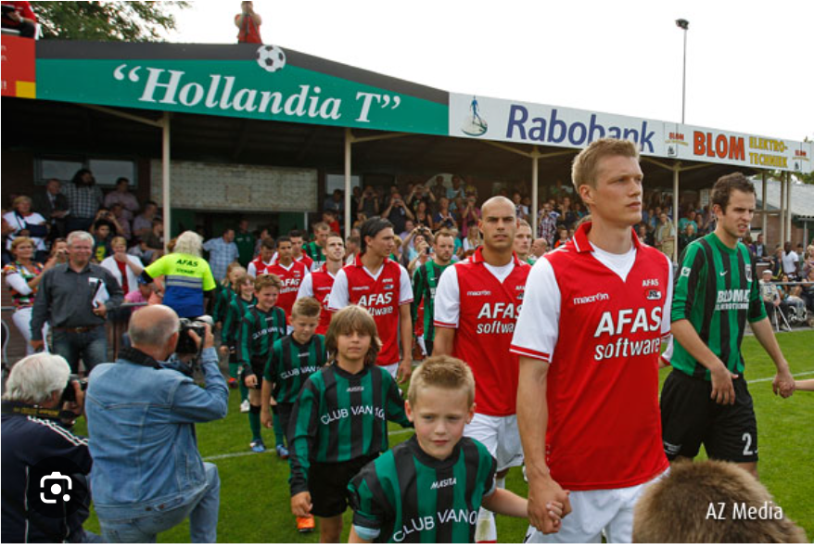
Agenda
Resultaat seizoen 23/24
Cashflow
Investeringsplan
Begroting seizoen 24/25

Slide 3
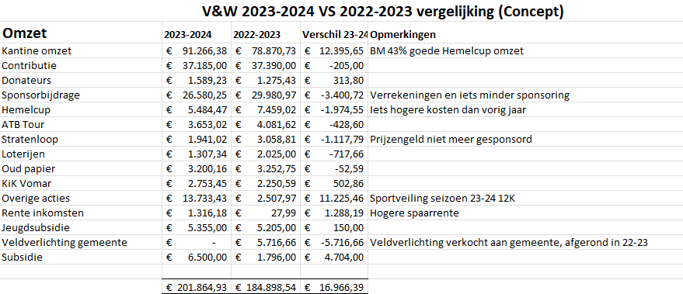
Resultaat seizoen 2023-2024 (Omzet)

Slide 4
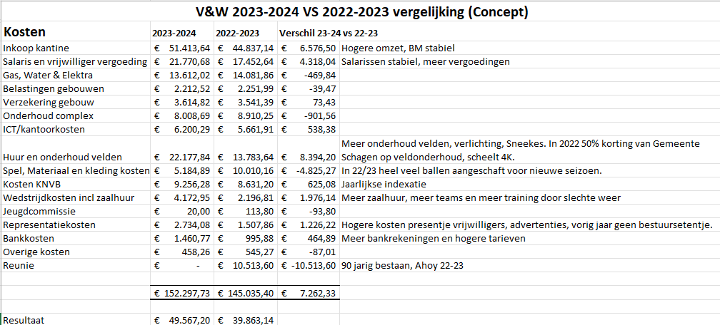
Resultaat seizoen 2023-2024 (Kosten)

Slide 5

Cashflow seizoen 2023-2024

Slide 6
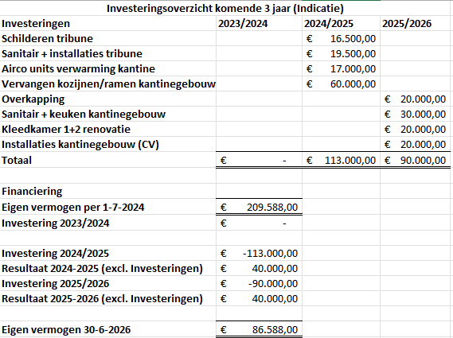
Investeringsplan komende 2 seizoenen

Slide 7
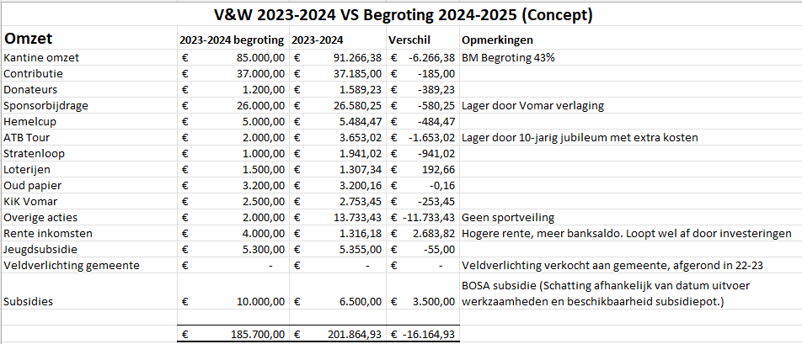
Begroting 2024-2025 (Omzet)

Slide 8
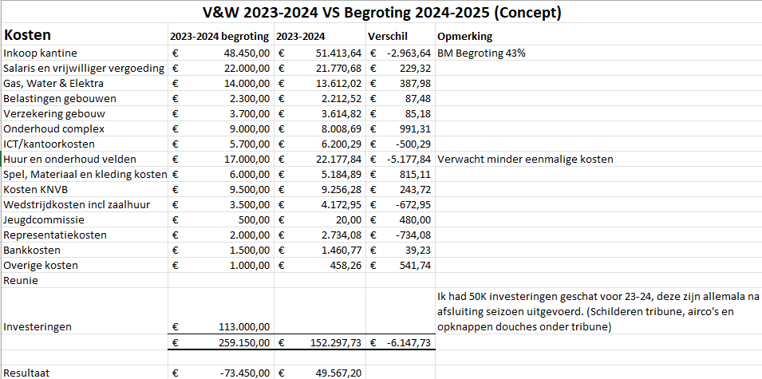
Begroting 2024-2025 (Kosten)

